Slide 1
МАЙСТЕР-КЛАС
«Інноваційний підхід
до організації
художньої праці
в ЗДО»

Slide 2
Вимоги програми розвитку дитини дошкільного віку “Я у Світі”
Експериментує з матеріалом, вивчає та називає його властивості, фантазує з образами
Вміє складати аркуш паперу навпіл, фіксувати лінію згину
Називає один-два варіанти отриманого образу (книжка, вітальна листівка, курінь, намет)
Уміє робити ножицями 1-4 насічки за кресленням педагога та створювати просту конструкцію (коробочка, кошик, флюгер)
Бере участь у перетворенні залишкових матеріалів (прикрашання коробок, конвертів, паперового посуду)
Створює колажі з карток, природних матеріалів
Виготовляє подарунки, ялинкові прикраси, декорації
Охоче обговорює свій вибір та пропонує варіанти його використання
За вибором педагога, власним вибором долучається до світу орігамі

Slide 3
Трудове виховання в дошкільному закладі немислиме без художньої праці
Розширення знань дітей про навколишній світ і речі, створені людьми у процесі праці
Формування морально-естетичних уявлень
Розвиток сенсорних здібностей, творчої уяви і фантазії
Удосконалення навичок мовної культури
Вироблення трудових умінь
Навчання планування, організації і контролю своєї роботи
Працювання самостійно, дотримання культури та естетики праці
Розвиток творчих здібностей, нахилів та інтересів

Slide 4
Системність у роботі з художньої праці
Ускладнення - від простого до складного
Попередня робота
Використання попередньо отриманих
знань та навичок
Суспільно значущі мотиви
Практичне застосування поробок
Мотивація

Slide 5
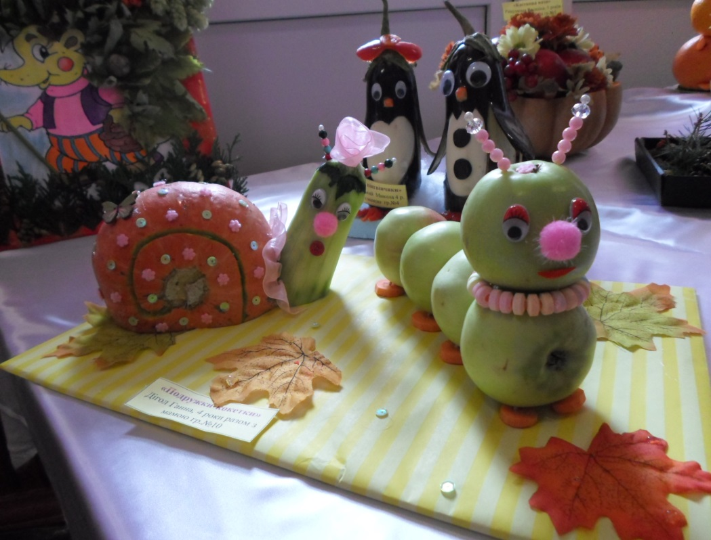
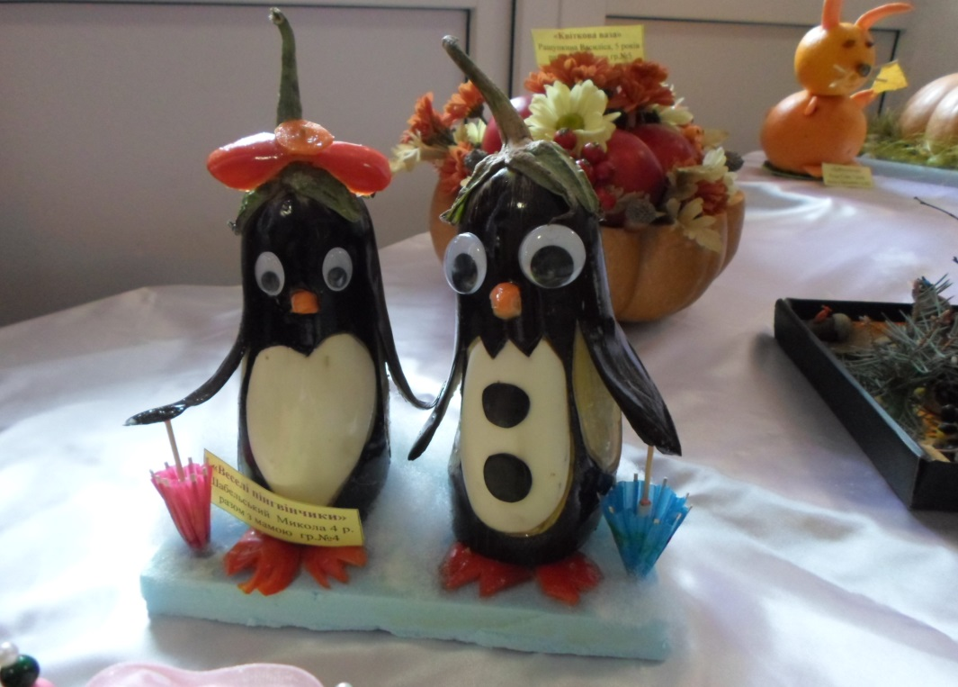
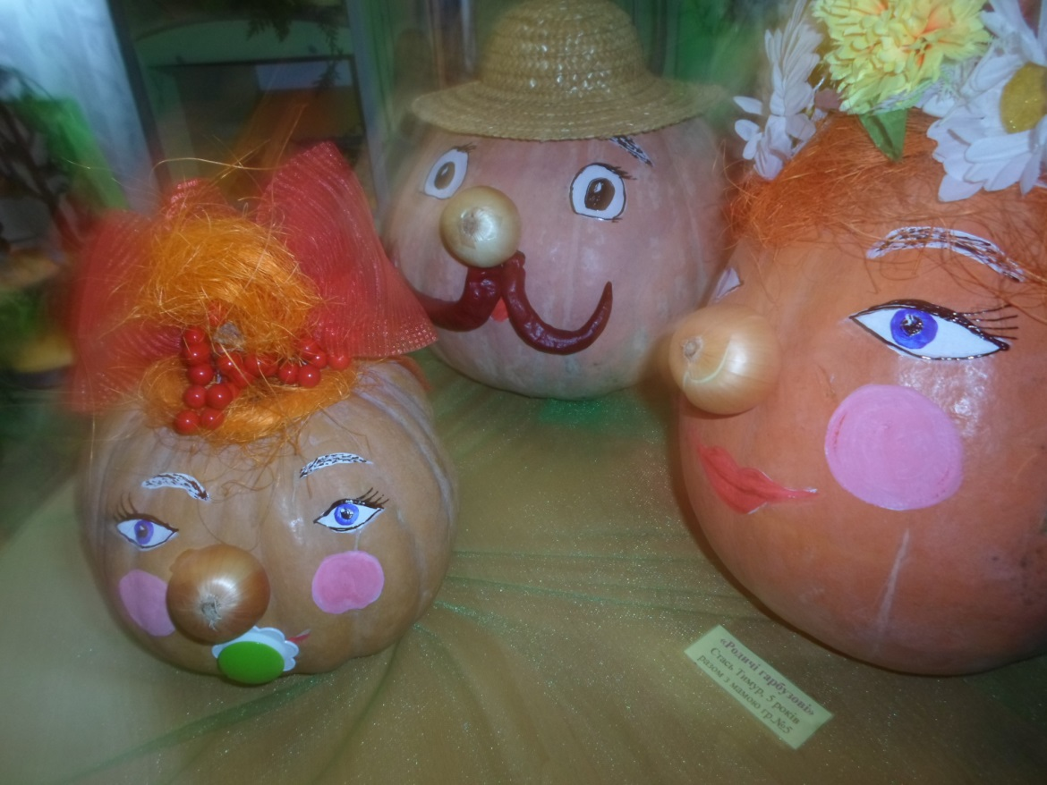

Slide 6
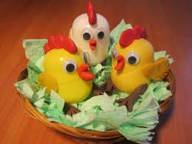
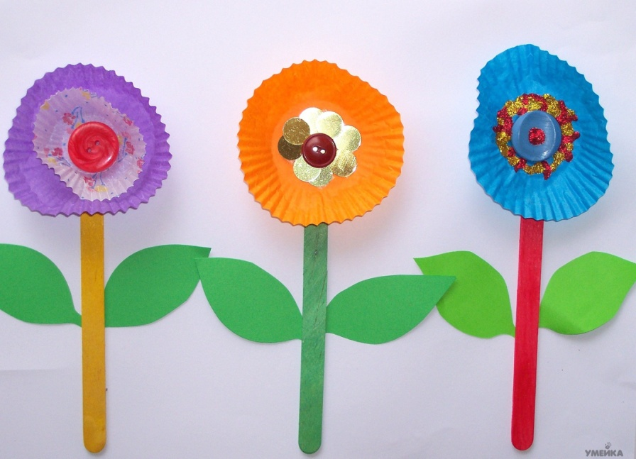
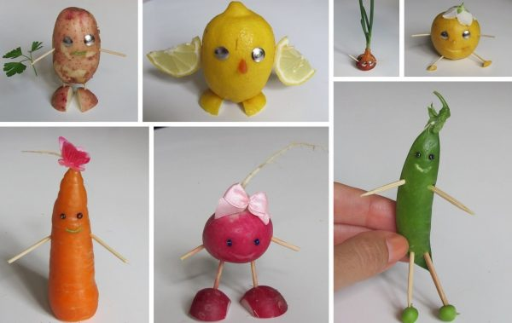
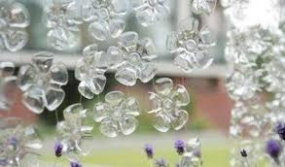
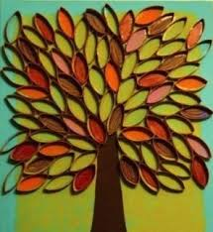

Slide 7
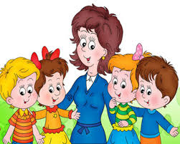
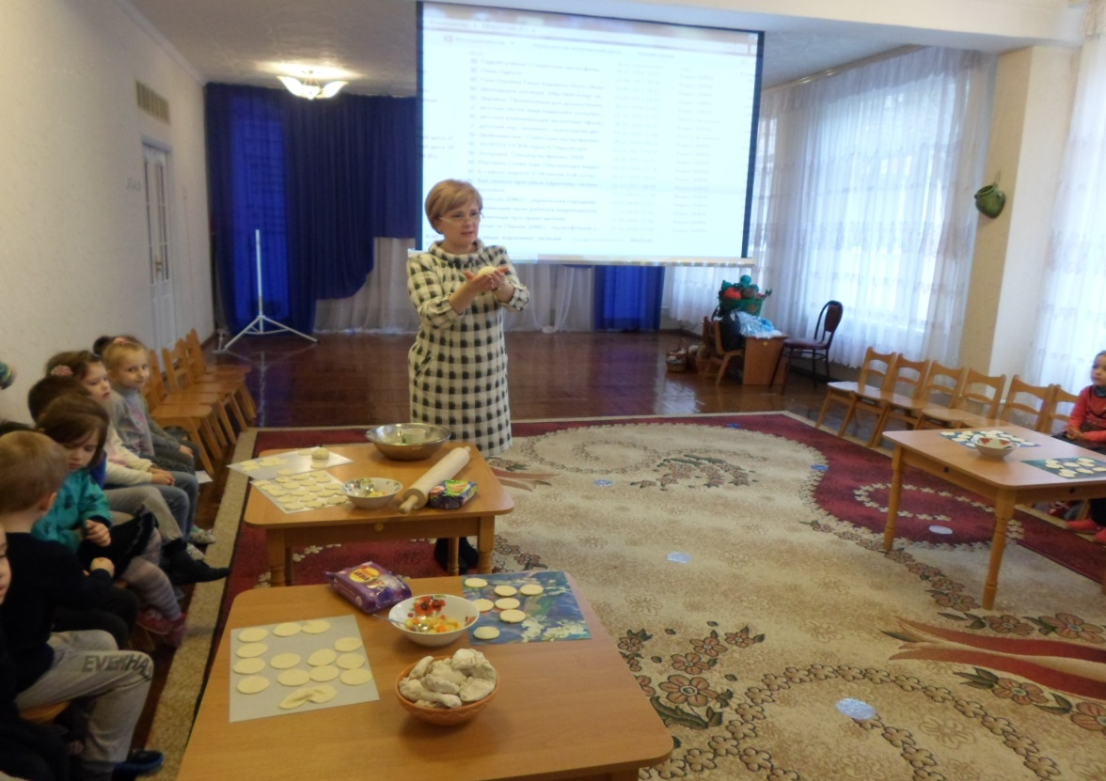
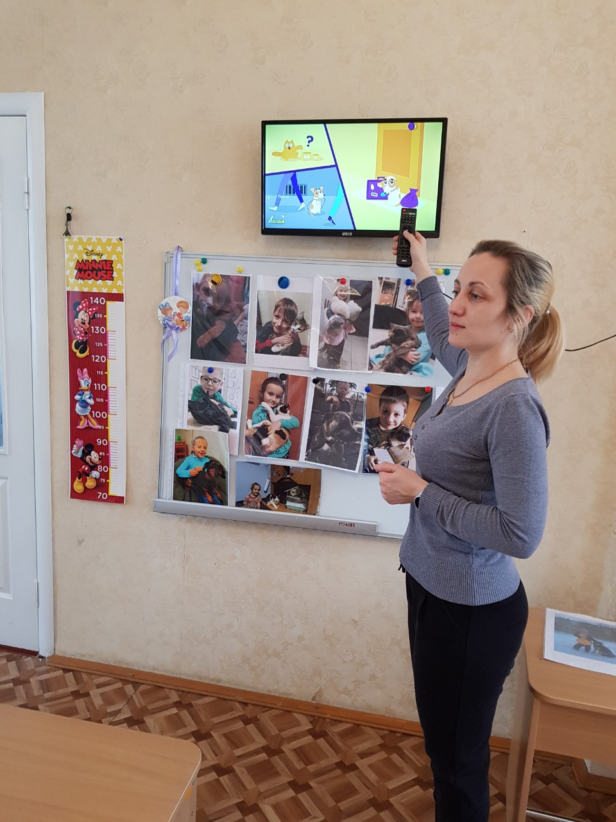

Slide 8
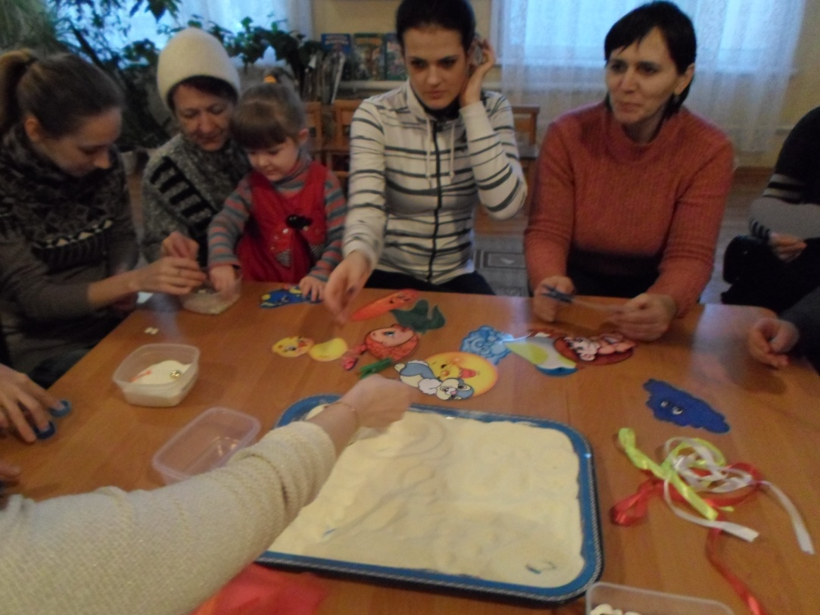
Співпраця з батьками

Slide 9
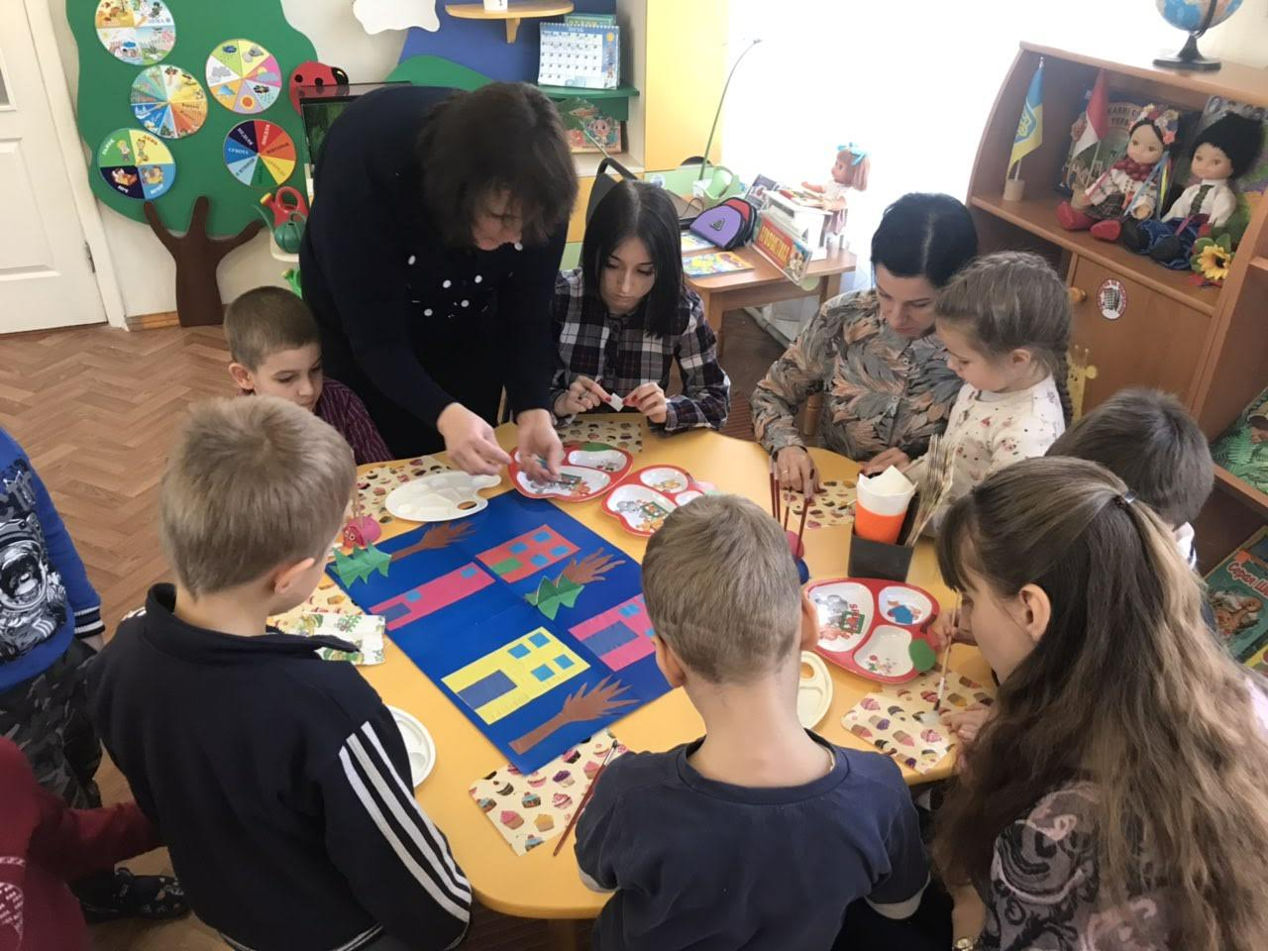
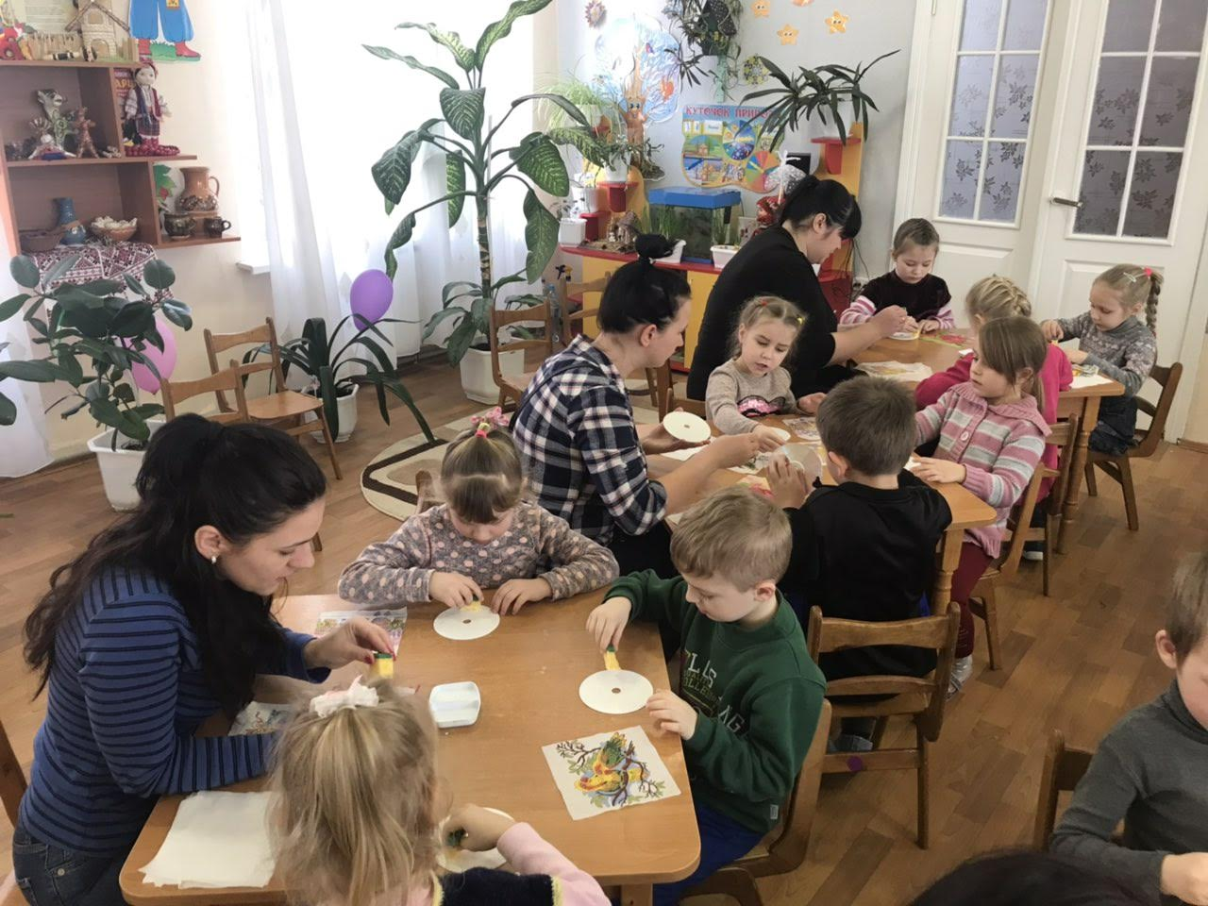
Співпраця з батьками

Slide 10
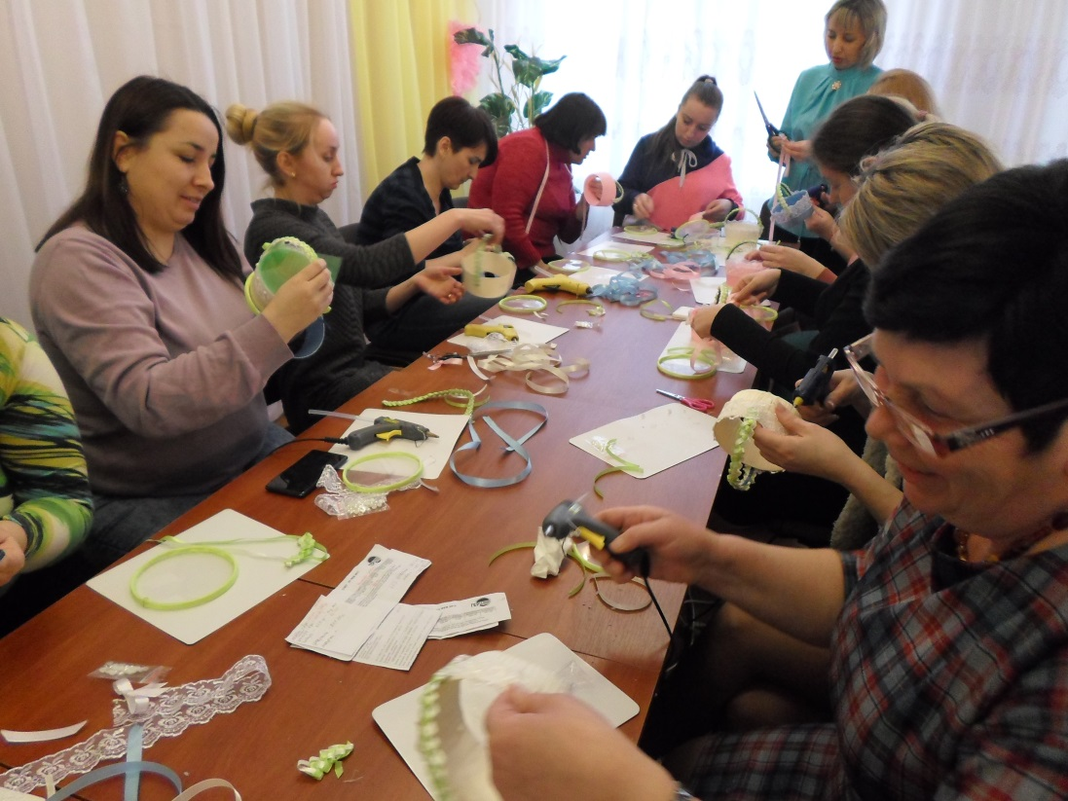
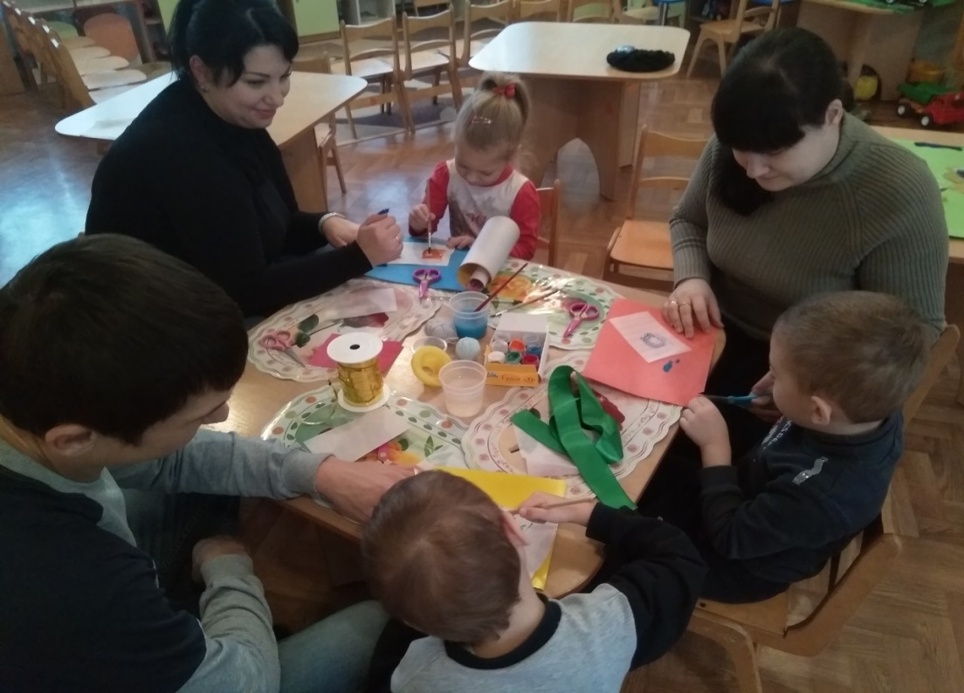
Співпраця з батьками

Slide 11
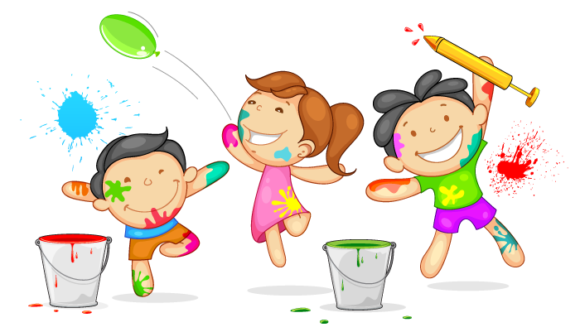

Slide 13
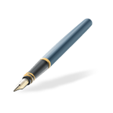
Різновиди роботи на заняттях з художньої праці

Slide 14
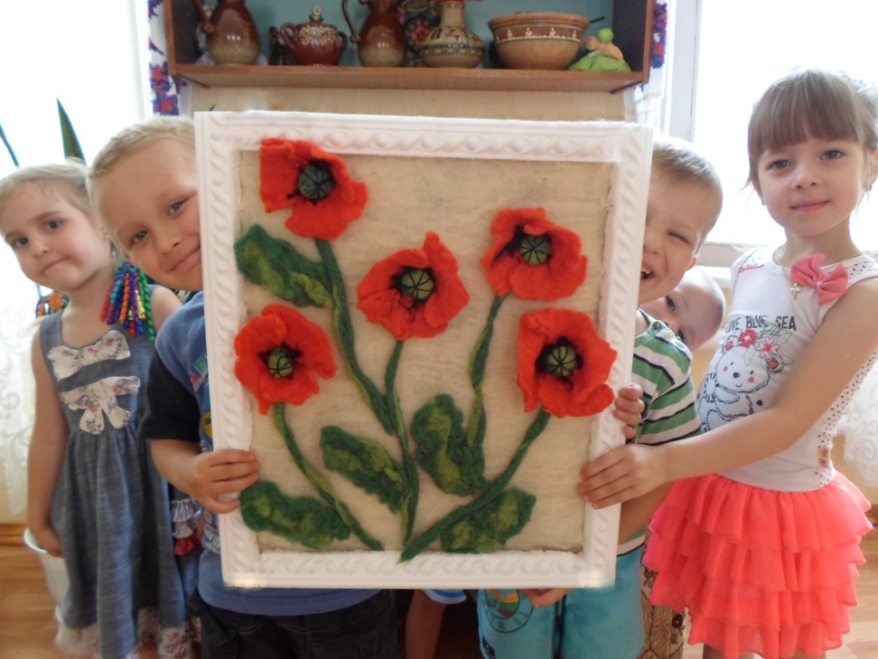
ФЕЛТІНГ
Сухе валяння
Мокре валяння

Slide 15
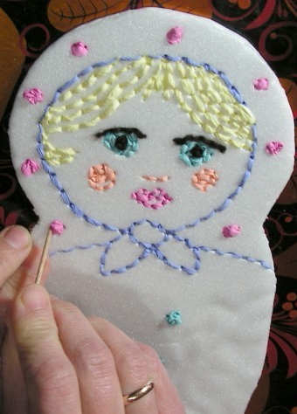
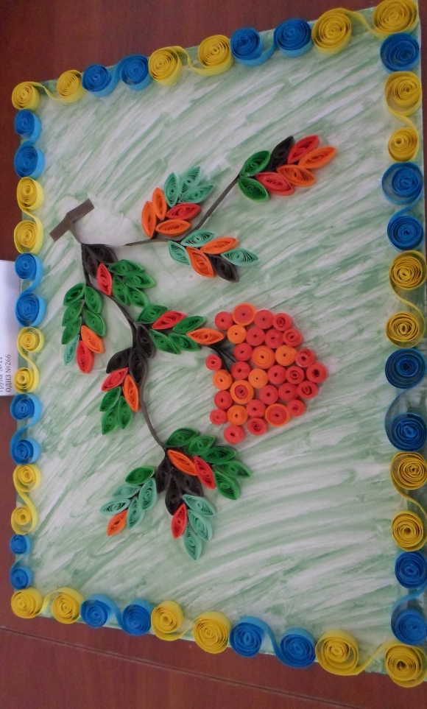
ПАПЕРОПЛАСТИКА

Slide 16
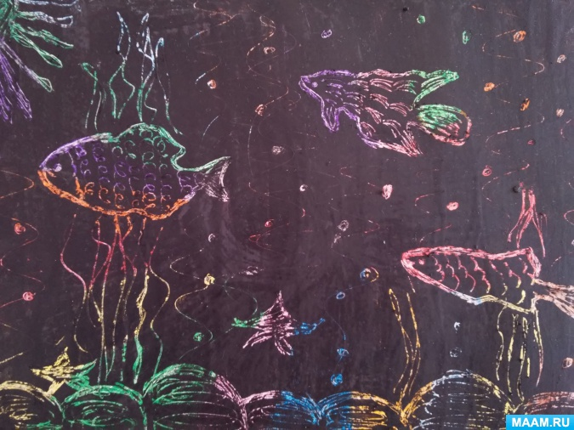
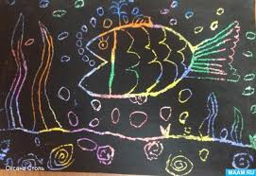
ГРАТТАЖ

Slide 17
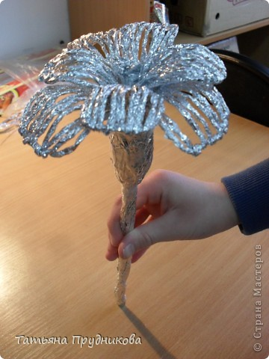
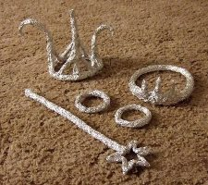
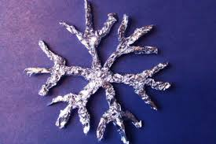
РОБОТА З ФОЛЬГОЮ

Slide 18
ФРОТАЖ (тиснення на фользі)

Slide 19
КІНУСАЙГА

Slide 20
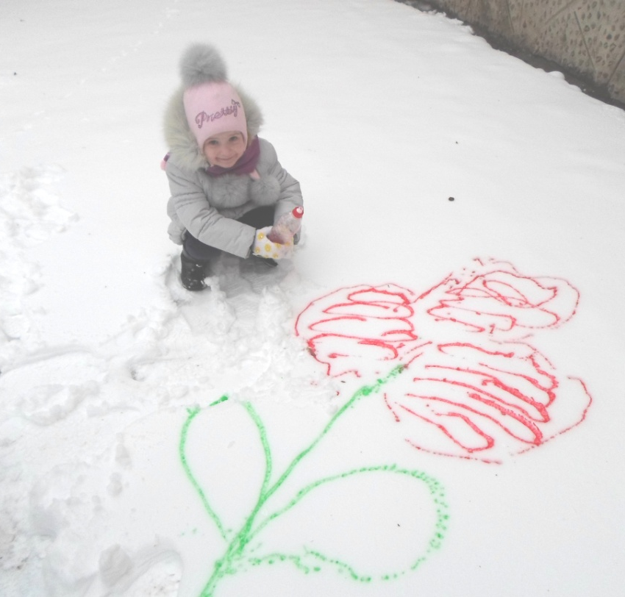
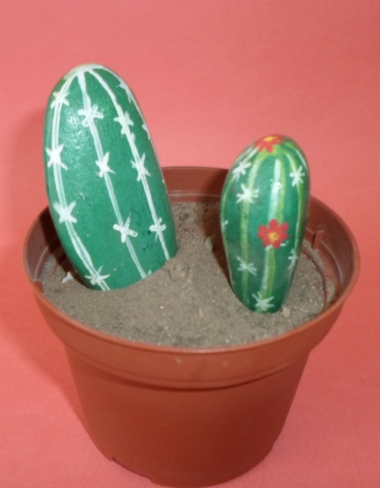
НЕТРАДИЦІЙНЕ МАЛЮВАННЯ

Slide 21
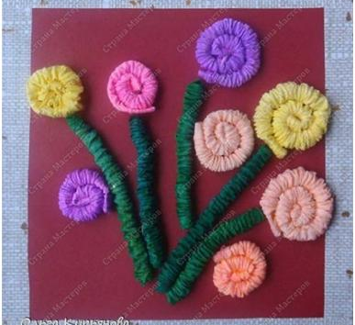
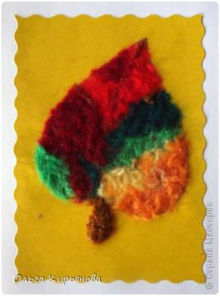
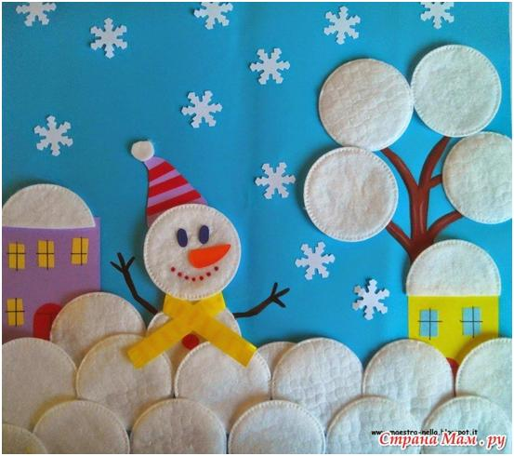
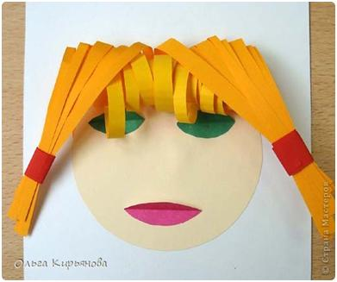
НЕТРАДИЦІЙНА АПЛІКАЦІЯ

Slide 22
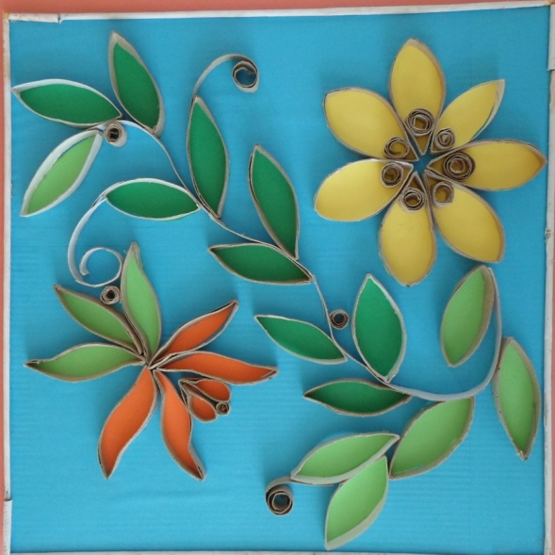
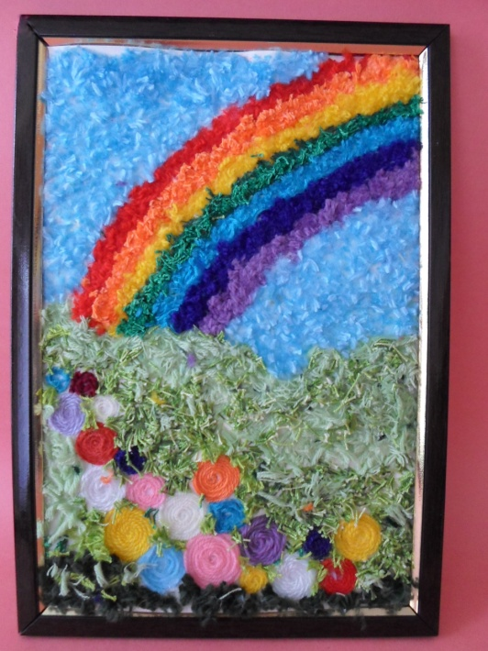
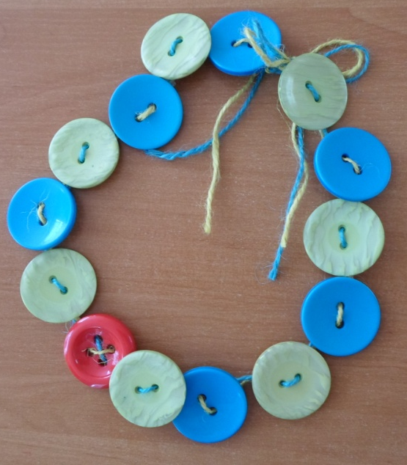
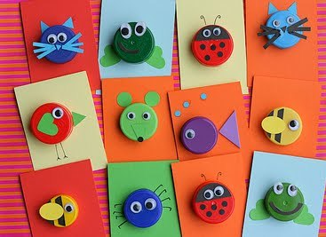
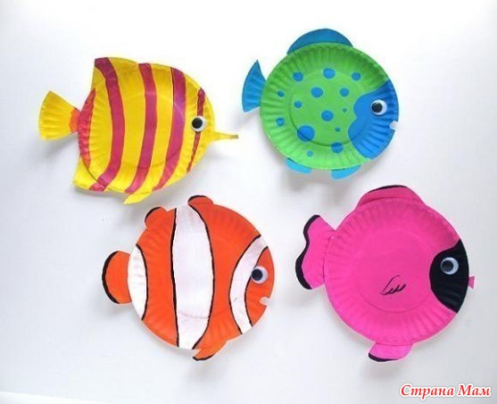
ВИРОБИ З ПІДРУЧНОГО МАТЕРІАЛУ

Slide 23
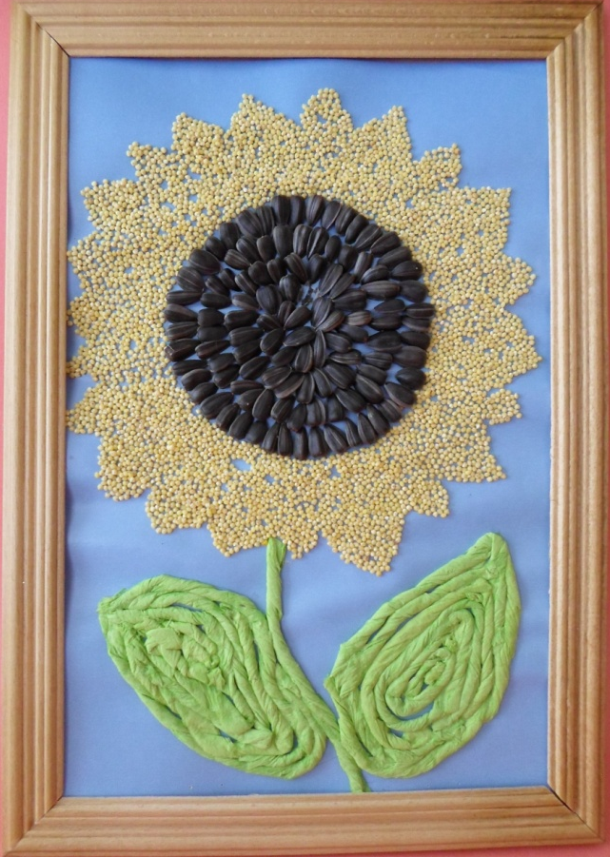
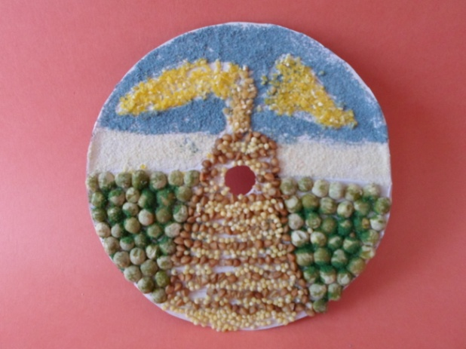

Slide 24
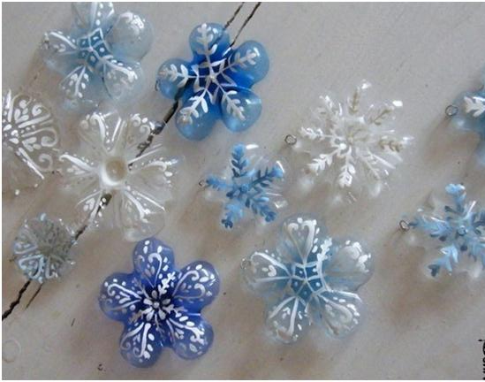
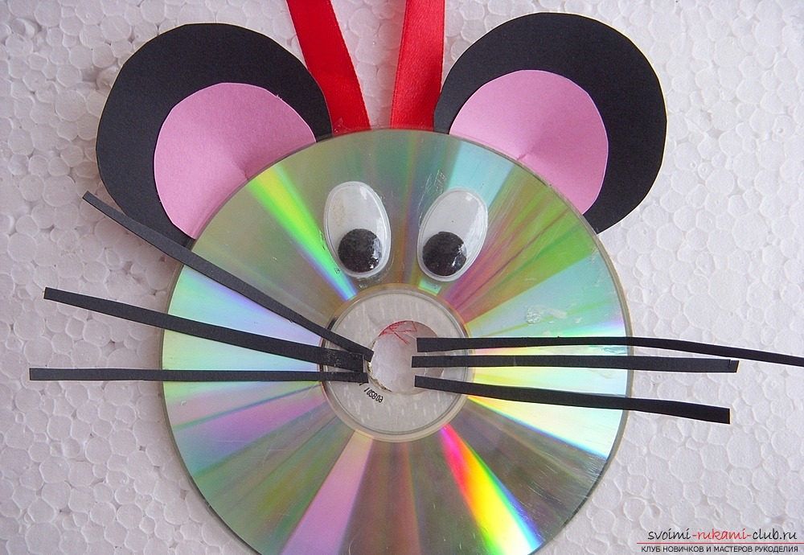
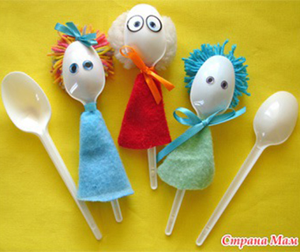

Slide 25
ЗВОРОТНІЙ ПЛАСТИЛІНОВИЙ ВІТРАЖ

Slide 26
ДЕКУПАЖ

Slide 27
РОЗПИСНІ ПРЯНИКИ

Slide 28
Дякуємо за увагу!

